Slide 1
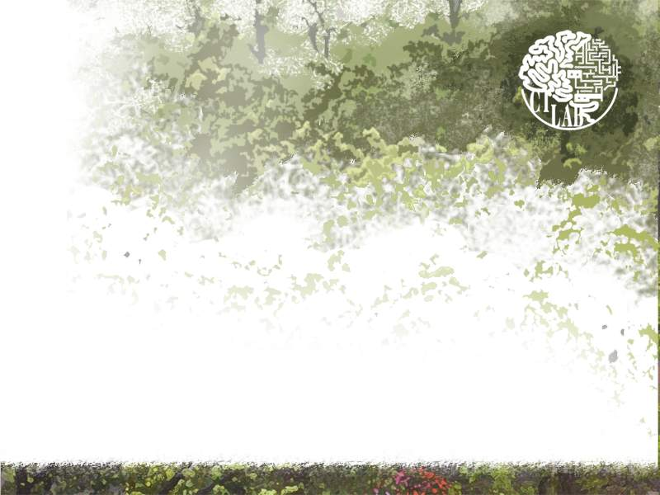
基於深度學習之嬰兒危險監測系統
A Deep-learning-based Danger Monitoring System
For Infants
研 究 生：王佳君
指導教授：蘇木春 教授
Notes:
各位口試委員、教授、同學大家好，
我是研究生王佳君，我的指導老師是蘇木春教授。
非常感謝各位口試委員出席我的口試審查，
我今天要報告的碩士論文題目為 基於深度學習之嬰兒危險監測系統，
A Deep-learning-based Danger Monitoring System For Infants.

Slide 2

大綱
研究動機與目的
相關研究
研究方法
實驗設計與結果
結論與未來展望
Notes:
首先是我今天的報告大綱， 包含研究動機與目的、相關研究、研究方法、實驗設計與結果以及結論與未來展望。

Slide 3
大綱
研究動機與目的
研究動機
研究目的
相關研究
研究方法
實驗設計與結果
結論與未來展望
Notes:
第一部分介紹研究動機與目的，
探討嬰兒逝世的相關現況及既有研究，
並說明本論文應用於嬰兒危險監測之情境及目標。
首先介紹研究動機的部分。

Slide 4
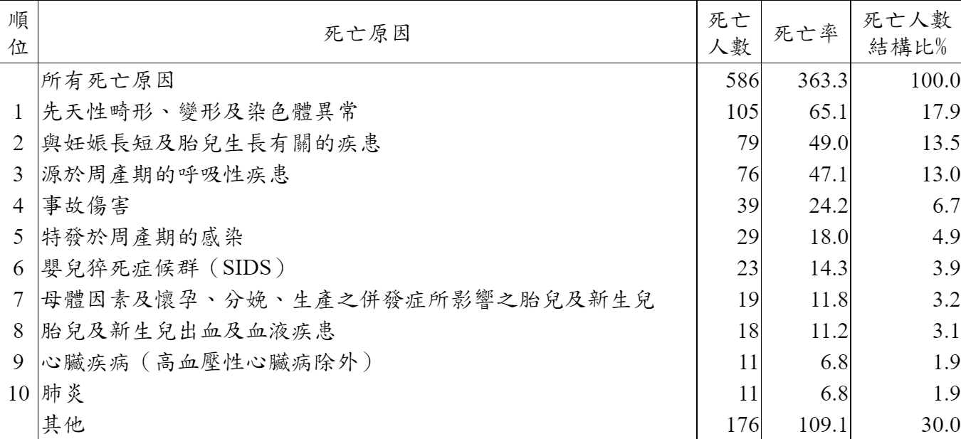
研究動機 (1/4) － 嬰兒死亡主因
衛生福利部統計之嬰兒主要死因統計
嬰兒猝死症為其中之一
年 份 | 順 位 | 死亡 人數 | 死亡人數 百分比
109 | 6 | 23 | 3.9%
108 | 7 | 24 | 3.6%
107 | 7 | 22 | 2.9%
106 | 6 | 23 | 3.0%
105 | 6 | 32 | 3.9%
104 | 6 | 32 | 3.6%
103 | 6 | 30 | 3.9%
102 | 6 | 48 | 3.1%
101 | 5 | 42 | 4.9%
▲ 民國109年嬰兒主要死亡原因
Notes:
根據衛生福利部統計處所發布的嬰兒主要死因統計中，
嬰兒猝死症一直都是其中一項原因。
由右邊的表格，
我們可以看到101年至105年間每年超過30位嬰兒死於嬰兒猝死症，
而106年至109年每年仍有超過 20 位嬰兒因此症逝世。

Slide 5
研究動機 (2/4) － 嬰兒猝死症
三軍總醫院說明
無異狀的嬰兒突然且無法預期的死亡
常發生在睡眠
推測致死原因
溢奶或嘔吐產生呼吸道緊縮反射及憋氣
翻身及趴睡致使呼吸困難
Notes:
而三軍總醫院對於嬰兒猝死症的說明為：
一個原本無異狀的嬰兒，突然且無法預期的死亡，常發生在嬰兒睡眠時，並在事後的屍體解剖檢查中找不到其真正致死原因。
凡未滿一歲的嬰幼兒皆可能發生。
而目前醫界對於真正的成因仍不清楚，
綜合當前相關因素的研究中，包含了嬰兒因溢奶或嘔吐產生呼吸道緊縮反射及憋氣，或因翻身、趴睡致使呼吸困難，而窒息死亡等原因。

Slide 6
研究動機 (3/4) － 實際狀況
嬰兒：存在危險
溢奶或物品遮蓋口鼻
自行翻身或站立
照護者：未及時發現
泡奶或如廁
Notes:
而實際的嬰兒照護狀況為，
當嬰兒發生溢奶、物品遮蓋口鼻以及自行翻身或站立時，
照護者可能因為正在泡奶或如廁，而無法及時的排除狀況，就可能導致憾事發生。

Slide 7
研究動機 (4/4) － 既有機制
感測器：量測特定生理訊號
功能單一：需多種感測器
影響嬰兒：裝置纏繞或誤食
電腦視覺：偵測影像
嬰兒相關之研究較少
僅呼吸頻率、面部特徵或單一睡姿
Notes:
國內外有許多為自動化監測嬰兒狀態之研究，主要包含兩種偵測方式：
第一種是使用感測器量測嬰兒特定生理訊號，如：心率、呼吸頻率、 體溫、身體位置及嬰兒周圍的氣體濃度等，透過收集到的數值判定被監測嬰兒的狀態；
但這樣的偵測種類具有單一性，也就是如果想要偵測其他生理訊號，就需要增設更多不同種類的感測器，
這樣不僅可能影響嬰兒活動，也可能產生更多潛在的危險性，如：裝置纏繞嬰兒或孩童誤食裝置等。
第二種則為透過電腦視覺偵測嬰兒影像，判定嬰兒是否處於危險狀態，然而，現有研究中，多僅針對嬰兒的呼吸頻率、面部特徵或單一狀態進行偵測；
但我們認為一張嬰兒影像包含了許多資訊可以應用，如：同時偵測嬰兒面部及姿勢等，則可以進行更廣泛的嬰兒危險情境監測。

Slide 8
大綱
研究動機與目的
研究動機
研究目的
相關研究
研究方法
實驗設計與結果
結論與未來展望
Notes:
根據上述的研究動機，接著介紹我的研究目的。

Slide 9
研究目的
基於深度學習技術辨識嬰兒影像
姿勢：正躺、趴躺、坐姿及站立
臉部遮擋：因嘔吐物或毛巾等外物遮蔽
優勢
監測多種危險情境
減少干擾嬰兒
Notes:
本論文基於深度學習技術，透過嬰兒影像達成兩大目標:
第一個是辨識嬰兒的基礎姿勢，包含：正躺、趴躺、坐姿及站立。
第二個則是辨識嬰兒臉部遮擋，也就是判斷嬰兒的面部是否被嘔吐物或毛巾等外物遮蔽。
如果發生會讓嬰兒處於危險的情形發生，就需要警示照護者。
本篇研究的價值在於，能同時監測多種危險情境，其中姿勢辨識的部分更是目前研究中較少見的，
另外，也避免發生干擾嬰兒行為的缺點，且在未來系統有良好的功能擴充性。

Slide 10
大綱
研究動機與目的
相關研究
嬰兒猝死症
嬰兒監測系統
殘差神經網路
人臉偵測
研究方法
實驗設計與結果
結論與未來展望
Notes:
第二部分說明有關本論文的背景知識及文獻回顧等相關研究。
首先介紹嬰兒猝死症。

Slide 11
嬰兒猝死症 (1/3)
一位看似健康的嬰兒在睡眠期間突然死亡
真正致死原因不明確且非單一
風險因素
外在因素：俯臥、側睡及遮蓋臉部等
內在因素：早產、家族遺傳、性別及種族等
Notes:
嬰兒猝死症，The Sudden Infant Death Syndrome，簡稱SIDS。
它的特徵為一位看似健康的嬰兒在睡眠期間突然死亡，其真正致死之原因不明確而且並非單一。
目前醫界對此症的直接致死原因尚未有統一的定義，但可以統整出多項誘發此症的風險因素，包含了兩類：
第一個是外在因素，包含嬰兒因俯臥、側睡、遮蓋臉部或睡在沙發等容易陷入的家具上，致使嬰兒呼吸困難而死亡。
第二個則是內在因素，包含早產、家族性遺傳的嬰兒猝死症、性別及種族等。

Slide 12
嬰兒猝死症 (2/3)
心肺控制假說：此症有跡可循
危及生命的事件：造成窒息
嬰兒無法自行轉頭：無法恢復呼吸
低氧昏迷：持續性窒息導致失去意識或反射
心率過緩或缺氧喘氣：嬰兒逝世前明顯發生
自主復甦能力受損：因無效喘氣而死亡
Notes:
在關於此症之死亡機制理論中，心肺控制假說最多人支持，其探討嬰兒呼吸或自主神經機制的缺陷，包含了五個步驟：
第一個步驟是發生危及生命的事件，例如嬰兒面部朝下或遭遮蔽，造成呼吸暫停。
第二個為嬰兒因為無法自行轉頭，而無法從呼吸暫停中恢復。
第三個則是嬰兒持續性窒息導致失去意識或反射，也就是低氧昏迷。
第四步驟為嬰兒發生心率過緩或缺氧喘氣，這個現象在嬰兒因為嬰兒猝死症逝世前將明顯發生。
最後一步則是嬰兒的自主復甦能力受損，最終因為無效的喘氣而死亡。
因此，我們可知嬰兒猝死症並非一種突發疾病，而是在嬰兒死亡之前，就會出現心率不正常或呼吸暫停之惡性循環現象，而有跡可循。

Slide 13
嬰兒猝死症 (3/3)
Triple-Risk Model：同時含三因素才會致死
有風險嬰兒：可能為基因突變或腦部缺陷等
發育重要時期：嬰兒出生後前六個月
環境壓力源：嬰兒俯臥、遮蓋臉部及接觸香菸等
結論：消除環境壓力源
Notes:
另外，也有研究人員使用 Triple-Risk Model 來解釋嬰兒猝死症，也就是嬰兒死於此症需同時包含以下三個因素：
第一個是有風險的嬰兒：也就是嬰兒可能有基因突變或腦部缺陷等，
第二個是嬰兒發育的重要時期：當嬰兒出生後的前六個月，會經歷快速成長的階段，身體控制和調節自身的能力會發生改變，來學習應對環境，
最後則是環境中的壓力源：也就是前述中提到的外在因素，包含嬰兒睡姿等。
上述三個因素中，前兩項要避免是相對困難的，因此，若我們能消除第三點的環境中壓力源，將有利於嬰兒的生存。
另外，醫界也發現俯臥睡姿將使嬰兒猝死症風險增加三倍以上，因此在1990 年代初期，國際間就提倡嬰兒仰臥睡姿，此症的發病率也因此降低了 50% 以上，但仍為嬰兒主要死亡原因之一。

Slide 14
大綱
研究動機與目的
相關研究
嬰兒猝死症
嬰兒監測系統
殘差神經網路
人臉偵測
研究方法
實驗設計與結果
結論與未來展望
Notes:
由於嬰兒尚無能力表達且無法避免危險，
因此為了協助照顧者關注嬰兒狀態，現有許多為自動化監測嬰兒的研究，
主要分為感測器式偵測生理訊號及以影像式偵測兩種方式。

Slide 15
嬰兒監測系統 (1/4) － 感測器
發表 年份 | 作者 | 產品 | 偵測項目
 |  |  | 呼吸 | 心率 | 體溫 | 其他
2006 | Linti等人 [4] | 感測背心 | V | V | V | 濕度
2010 | Ziganshin等人 [7] | 監測系統 | V | V |  | 睡眠、清醒和異常狀態
2014 | Lin等人 [6] | 感測胸帶 | V |  | V | 一氧化碳 及面朝方向
2016 | Ferreira等人 [5] | 感測胸帶 | V | V | V | 身體位置
Notes:
首先介紹感測器式偵測嬰兒的研究，此種方式多會結合物聯網技術開發出可穿戴式裝置。
Linti等人所開發的嬰用感測背心：將多個感官元件融入紡織品後，可用來量測呼吸、心率、體溫及濕度。
Ziganshin等人，基於超寬頻技術開發之監測系統：可監測呼吸及心率，並以此檢測嬰兒睡眠(無運動)、清醒(長期大幅度運動)及警示(偵測到呼吸頻率異常低或暫停)狀態。
Lin等人所開發的嬰用感測胸帶：使用三軸加速度計、體溫感測器及一氧化碳感測器，可量測呼吸、體溫、周圍一氧化碳濃度及面朝上下左右方向。
Ferreira等人所開發的嬰用感測胸帶：包含心律感測器、3D加速度計及熱電堆感測器，可用來量測呼吸、心率、體溫及身體位置。

Slide 16
嬰兒監測系統 (2/4) － 感測器
穿戴式裝置：結合物聯網技術
功能單一：裝設多種感測器
裝置纏繞
誤食裝置
Notes:
此種方式，因為功能單一性，為了擁有更多功能就須增加不同的感測器，而當這些裝置穿戴在嬰兒身上時，將影響活動或造成不適，更可能導致潛在的危險。

Slide 17
嬰兒監測系統 (3/4) － 影像式
多針對小孩、成人或老人照護
少數應用於嬰兒
呼吸頻率
面部特徵
趴睡姿勢
Notes:
接著介紹影像式偵測嬰兒之系統，
基於電腦視覺技術的監測系統雖日漸廣泛，但大多針對小孩、成人或老人照護進行開發，
而少數應用於嬰兒的偵測系統中， 又多僅關注於呼吸頻率、面部特徵及趴睡姿勢等。
以下介紹幾篇相關研究。

Slide 18
嬰兒監測系統 (4/4) － 影像式
發表 年份 | 作者 | 偵測項目 | 細節
2015 | Fang 等人 [8] | 呼吸頻率 | 先偵測運動，再偵測呼吸
2017 | Liu 等人 [9] | 呼吸頻率 | 影片收集、呼吸偵測演算法、警示
2019 | Gallo 等人 [10] | 面部特徵 | Haar Cascade Classifier 偵測臉部及睜眼
2019 | Wang 等人 [11] | 臉部遮擋 | 貝氏深度神經網路架構 五官是否遮蔽、原因及座標
2021 | Bharati 等人 [12] | 睡眠姿勢 | 基於卷積神經網路 評估仰臥、趴臥及仰臥轉換到趴臥
Notes:
Fang等人開發基於視覺技術進行非接觸式的呼吸頻率偵測系統：首先偵測嬰兒運動，包含頭部、四肢及身體運動，但不包含因呼吸引起的輕微運動；若系統未偵測到運動情形，則透過空間特徵擷取候選呼吸點，再利用模糊積分技術選擇呼吸點，即可計算呼吸頻率，進而判斷嬰兒呼吸是否異常。
Liu等人開發的呼吸頻率偵測系統：首先是影片收集，透過夜視攝影機連接到 Artik 板以收集嬰兒影片；接著進行呼吸偵測演算法，放大影片中嬰兒細微胸部運動，當經正規化的像素差值低於設定閥值，則判斷為呼吸頻率異常；最後則是警示，系統透過 Twilio 在演算法偵測到緊急狀況時，向父母手機發出警報。
Gallo等人利用 Haar Cascade Classifier 偵測嬰兒面部特徵：若未偵測到嬰兒臉部，則認為其可能位於不良姿勢，需發出警示；而若偵測到嬰兒臉部且為睜眼狀態，則代表其處於清醒狀態，並非處於風險中。
Wang等人提出用來偵測嬰兒臉部遮擋的貝氏深度神經網路架構：包含四項子任務，首先是眼睛、鼻子或嘴巴是否可見；其二為不可見的原因是否是因為被外物遮擋，例如枕頭等；第三則為眼睛睜開與否；以及最後的五個臉部座標之位置。此論文使用自製資料集。
Bharati等人基於卷積神經網路偵測嬰兒睡眠姿勢：此網路輸入2D 嬰兒灰階影像，輸出三種睡眠姿勢機率值，以評估嬰兒為仰臥、從仰臥轉換到趴臥及趴臥。此論文使用的影像資料為和真實嬰兒相同比例之娃娃。

Slide 19
大綱
研究動機與目的
相關研究
嬰兒猝死症
嬰兒監測系統
殘差神經網路
人臉偵測
研究方法
實驗設計與結果
結論與未來展望
Notes:
第三部分介紹殘差神經網路。

Slide 20
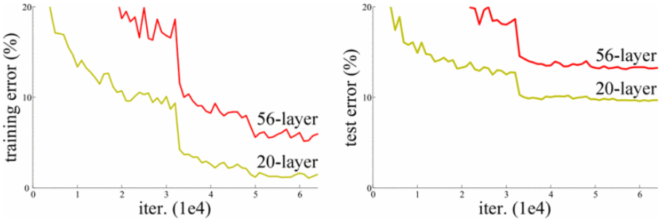
殘差神經網路 (1/3)
網路退化
深度增加，準確率達飽和後，反而迅速下降
非過度擬合所致
▲ 網路深度與訓練誤差關係 [16]
Notes:
既有研究中，已知卷積神經網路其深度至關重要。
然而，當訓練更深層的神經網路時，卻會出現退化問題，
如圖可看到兩個不同層數的網路其訓練及測試誤差值，
當隨著網路深度增加，準確率達飽和後，反而迅速下降，而這樣的結果並非因過度擬合所致。

Slide 21
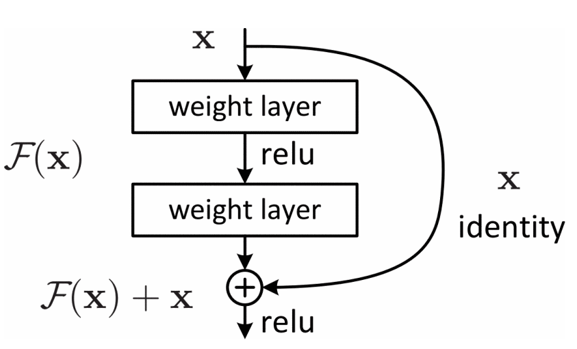
殘差神經網路 (2/3)
He 等人 [16]：殘差學習
利用 shortcut connection 執行 identity mapping
不增加額外參數及計算複雜度
▲ 殘差學習 [16]
Notes:
因此，He 等人提出使用深度殘差學習的網路架構，
利用 shortcut connection 執行 identity mapping，
而且不需要增加額外的參數，亦即不增加計算複雜度。

Slide 22
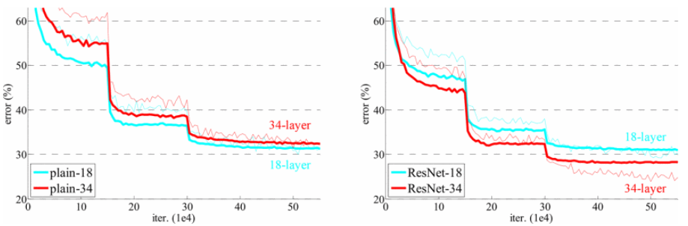
殘差神經網路 (3/3)
退化問題解決
普通網路：34層較18層有更高的驗證誤差
殘差網路：34層較18層有較低的訓練誤差
▲ ImageNet上訓練之誤差曲線圖 [16]
Notes:
在這篇論文中，
提及通過訓練 ImageNet 評估不同層數之普通網路與殘差網路，
由下方左圖中可觀察到普通網路的34 層卻比 18 層有更高的驗證誤差，
而由下方右圖中則可看出殘差網路的34 層相對於18 層有較低的訓練誤差，
此結果說明退化問題獲得了解決。

Slide 23
大綱
研究動機與目的
相關研究
嬰兒猝死症
嬰兒監測系統
殘差神經網路
人臉偵測
研究方法
實驗設計與結果
結論與未來展望
Notes:
最後介紹四項人臉偵測方法，將應用於本研究中嬰兒臉部偵測部分。

Slide 24
人臉偵測 (1/1)
方法 | 作者 | 細節
Haar Cascade | Cuimei等人 [17] | 膚色直方圖匹配：去除僅用Haar Cascade的錯誤者 眼睛偵測：去除無眼睛者 嘴部偵測：去除無嘴部者
Face SSD | Ye等人 [18] | 改進ShuffleNet V2架構：作為骨幹網路 modified prediction module：解決小臉召回率低 人臉檢測框架
MTCNN | Zhang等人 [19] | P-Net：獲得併合併人臉候選者 R-Net：拒絕錯誤候選者 O-Net：輸出五個臉部座標
RetinaFace | Deng等人 [20] | Feature Pyramid Network：輸入影像、輸出特徵圖 Cascade Multi-task Loss Context Head Module：獲得特徵圖、計算損失
Notes:
Cuimei 等人提出使用 Haar cascade classifier， 並結合三個弱分類器：第一個為為基於膚色直方圖匹配的決策節點，以拒絕大量僅使用 Haar cascade classifier 而偵測錯誤的非人臉；第二及第三 個則為基於眼睛偵測及嘴部偵測的分類，進一步去除顏色與人類膚色相 近卻沒有眼睛和嘴部的非人臉，以降低錯誤率。
Ye 等人基於SSD （single shot multibox detector）提出的人臉偵測器，為了加快檢測速度及提高準確度，其作出了三項改進：其一為改進ShuffleNet V2 架構，使用 Group Convolution 取代 Depthwise Convolution 以提高準確率，作為骨幹網路；其二提出由多個卷積層堆疊的 modified prediction module，並使用 anchor densification 策略以確保不同特徵圖的 anchor 密度相同，解決小臉召回率低；最後引入一個規模公平的人臉檢測框架，以更好的匹配人臉。
Zhang等人提出的一種可同時處理人臉偵測及對齊任務的三階段級聯深度卷積神經網路，以粗到細的方式預測人臉及座標位置。此演算法包含了三階段架構：第一階段為全卷積網路構成的proposal network（簡稱P-Net），用來獲得人臉區域的候選窗口及其邊界框回歸向量，並以非極大值抑制合併高度重疊的候選者；而第二階段，所有候選者皆饋送至另一個稱為refine network（簡稱R-Net）的卷積神經網路，以進一步拒絕大量錯誤候選者；最後一個階段中，則利用output network（簡稱O-Net）輸出五個臉部的座標位置，目標是為了識別受更多監督的人臉區域。
Deng等人提出的基於影像平面之點回歸整合了人臉框預測、2D人臉標示定位及 3D頂點回歸的人臉定位方法。這個模型主要由三個部分組成：第一個是feature pyramid network：用來輸入影像，並輸出五個不同比例的特徵圖；第二個是cascade multi-task loss；以及第三個context head ：它會獲得特徵圖以計算多任務的損失。也就是說第一個模組會從一般的 anchor 預測範圍框，而後第二個模組利用第一個模組迴歸出的 anchor 以預測更精準的範圍框。

Slide 25
大綱
研究動機與目的
相關研究
研究方法
嬰兒危險監測系統
系統流程
使用場域
臉部遮擋辨識
姿勢辨識
危險情境判斷方法
實驗設計與結果
結論與未來展望
Notes:
接著，第三部分將闡述本文所開發之嬰兒危險監測系統，及其兩項核心辨識功能。
首先介紹系統流程。

Slide 26
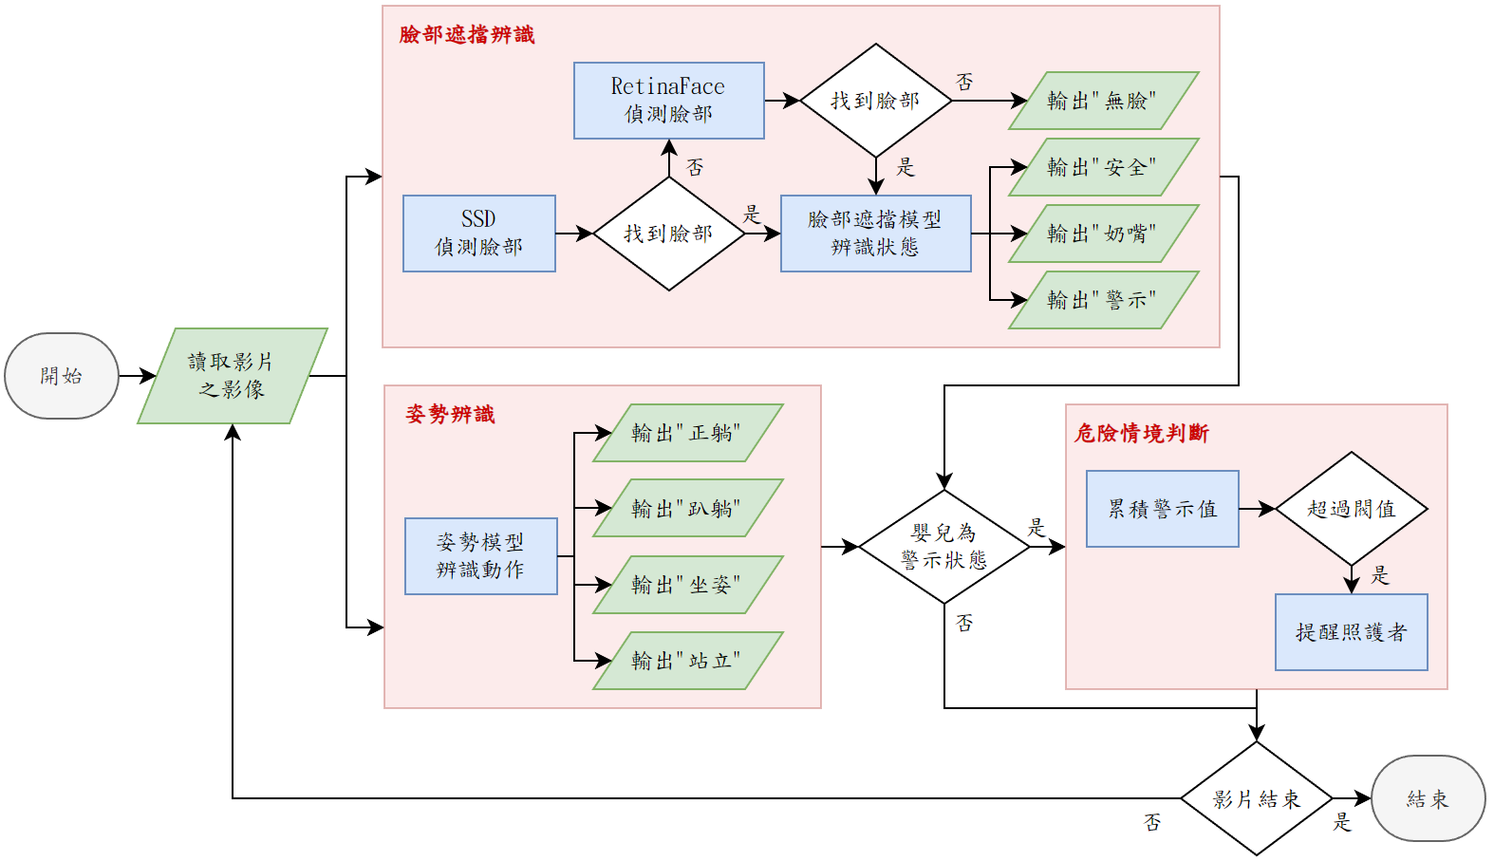
嬰兒危險監測系統 (1/2) － 系統流程
▲ 系統流程圖
Notes:
本論文開發的嬰兒危險監測系統，是針對嬰兒影像畫面進行辨識，判斷其是否處於危險狀態。
系統之完整流程如圖所示：
首先，讀取一段待觀測的嬰兒影片，將影片切成數幀影像，並判斷影像存在與否，若不存在將發出異常警告，反之則開始對該影像畫面進行危險偵測判斷。
針對每幀嬰兒影像，系統對其臉部遮擋及姿勢進行辨識，若透過模型分析為警示狀態，則再經後續步驟判斷是否提醒照護者；
而若分析為安全狀態，則可接續下一幀之影像進行偵測。
關於臉部遮擋及姿勢辨識的部分，後續將進行更完整的介紹。

Slide 27
嬰兒危險監測系統 (2/2) － 使用場域
僅針對單一嬰兒之情境進行辨識
讀取之影片可為俯視及平視等不同視角之畫面
嬰兒佔據畫面比例一半以上
穿著服飾及背景環境顏色與膚色相異大
Notes:
本論文開發的嬰兒危險監測系統，是針對嬰兒影像畫面進行辨識，判斷其是否處於危險狀態。
系統之完整流程如圖所示：
首先，讀取一段待觀測的嬰兒影片，將影片切成數幀影像，並判斷影像存在與否，若不存在將發出異常警告，反之則開始對該影像畫面進行危險偵測判斷。
針對每幀嬰兒影像，系統對其臉部遮擋及姿勢進行辨識，若透過模型分析為警示狀態，則再經後續步驟判斷是否提醒照護者；
而若分析為安全狀態，則可接續下一幀之影像進行偵測。
關於臉部遮擋及姿勢辨識的部分，後續將進行更完整的介紹。

Slide 28
大綱
研究動機與目的
相關研究
研究方法
系統流程介紹
臉部遮擋辨識
姿勢辨識
危險情境判斷方法
實驗設計與結果
結論與未來展望
Notes:
那麼首先介紹臉部遮擋辨識。

Slide 29
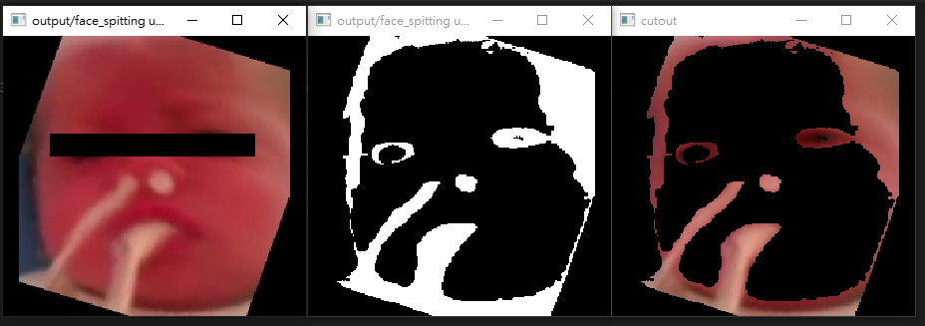
臉部遮擋辨識 (1/5)
基於影像處理技術：推廣性差
Cb, Cr 色彩空間、 ellipse clustering
偵測嬰兒臉部非膚色區塊。
▲ 臉部膚色偵測
Notes:
起初，本研究基於電腦視覺及影像處理技術，
利用 Cb, Cr 色彩空間及 ellipse clustering等偵測膚色，判斷嬰兒臉部是否出現非膚色的區塊，來進行臉部遮擋辨識，
效果如圖。

Slide 30
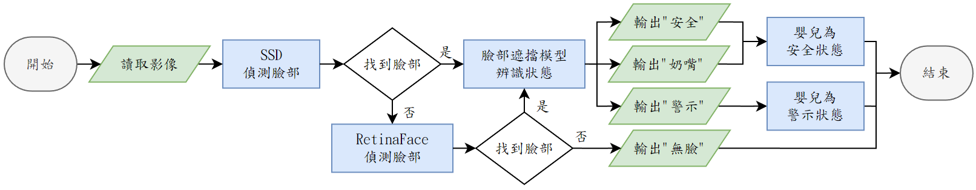
臉部遮擋辨識 (2/5)
改為基於深度學習技術
模型訓練：辨識三種嬰兒臉部狀態
嬰兒使用奶嘴不列入臉部遮擋
自製資料集：使用網路真實嬰兒臉部影像
▲ 臉部遮擋辨識流程圖
Notes:
而後，考量能有較佳的推廣性。
因此，本研究改為使用深度學習技術進行臉部遮擋辨識，針對嬰兒面部影像收集資料，以訓練可辨識三種嬰兒臉部狀態之模型。
本部分流程如圖：
首先讀取嬰兒影像，並透過演算法偵測嬰兒臉部範圍，接著利用本研究訓練的模型進行遮擋辨識，判斷嬰兒面部是否遭非奶嘴之異物遮蔽，
若是的話，嬰兒為警示狀態，若否的話，則接續讀取下一個嬰兒影像。

Slide 31

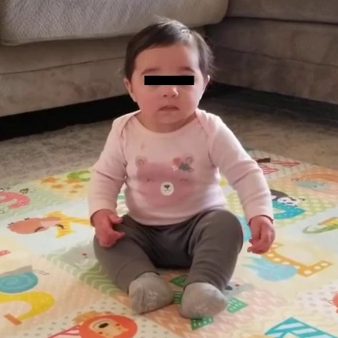
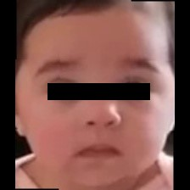
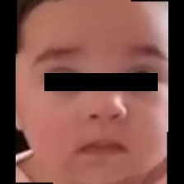
臉部遮擋辨識 (3/5)
僅關注面部範圍：人臉偵測演算法前處理
正確率佳：RetinaFace
執行時間佳：SSD
(a) 原始影像
(b) RetinaFace
(c) SSD
▲ 嬰兒臉部遮擋結果
Notes:
由於此部分僅需關注臉部畫面，故本文會先透過人臉偵測演算法進行前處理，以獲得只涵蓋嬰兒面部範圍之影像。
經多方實驗現有人臉偵測演算法後，同時考量臉部偵測的正確率及執行時間，
最終本研究選用正確率高的RetinaFace及 執行效率較佳的SSD演算法進行嬰兒臉部偵測。

Slide 32
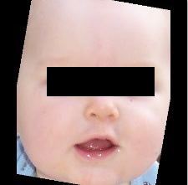
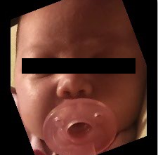
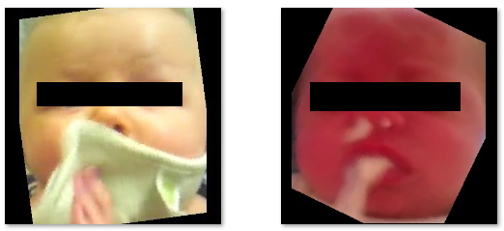
臉部遮擋辨識 (4/5)
嬰兒臉部 資料集 （三類） | 類別 | 定義 | 圖例 | 張數 | 比例
 | 無遮蔽 | 安全： 五官皆未被遮蔽 |  | 1197 | 34.45%
 | 遮蔽物 為奶嘴 | 安全： 正在使用奶嘴 |  | 1146 | 32.98%
 | 遮蔽物 非奶嘴 | 警示： 遭嘔吐物或毛巾 等遮蓋 |  | 1132 | 32.58%
 | 總和 |  |  | 3475 | 100%
Notes:
本資料集包含嬰兒的正臉及側臉影像，總共 3475 張照片。
並將所有影像分為訓練、測試及驗證集，各部分占比為 70%、20% 及 10%。
再以 ResNet50進行模型訓練，最終達成辨識三種嬰兒臉部狀態：安全、使用奶嘴及警示。

Slide 33
臉部遮擋辨識 (5/5)
模型訓練
使用 ResNet50 訓練 20 回合
辨識：安全、使用奶嘴及警示
類別 | 訓練集 | 測試集 | 驗證集 | 總和
張數 | 2436 | 697 | 342 | 3475
比例 | 70% | 20% | 10% | 100%
Notes:
而嬰兒臉部資料集的部分，
本文將嬰兒臉部狀態分為三類，
第一類是嬰兒五官皆未被遮擋的安全狀態，如圖ａ，
第二類是嬰兒正在使用奶嘴，故也是安全狀態，如圖ｂ，
第三類則是嬰兒臉部因溢奶遭嘔吐物遮蔽，或被毛巾等其他外物遮蓋，而可能造成窒息危險，為警示狀態，如圖ｃ。

Slide 34
大綱
研究動機與目的
相關研究
研究方法
系統流程介紹
臉部遮擋辨識
姿勢辨識
危險情境判斷方法
實驗設計與結果
結論與未來展望
Notes:
接著介紹姿勢辨識。

Slide 35
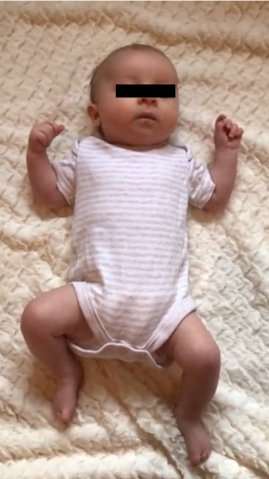
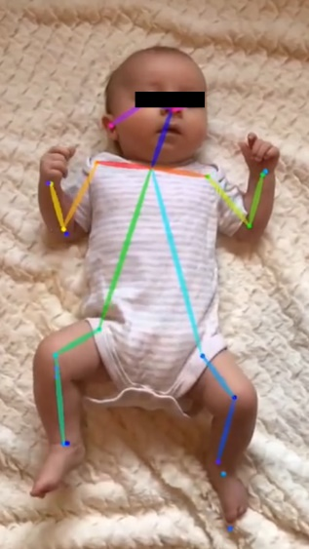
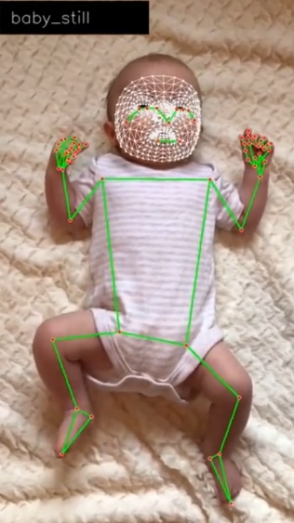
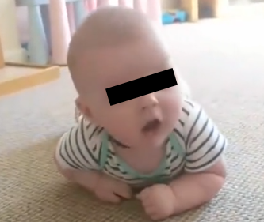
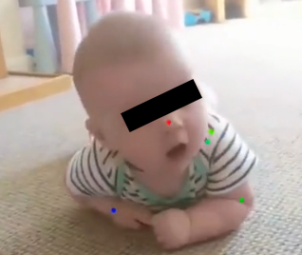
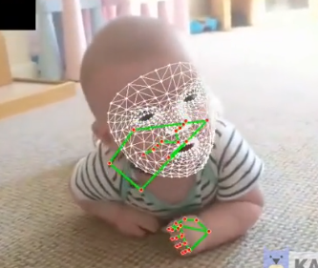
姿勢辨識 (1/7)
骨架偵測
平躺：效果尚可
趴躺：效果不佳
(a) 原始影像
(b) OpenPose
(c) MediaPipe
▲ 嬰兒平躺之骨架偵測結果
(a) 原始影像
(b) OpenPose
(c) MediaPipe
▲ 嬰兒趴躺之骨架偵測結果
Notes:
因此，一開始我們希望透過動作辨識來分析嬰兒的行為。
而在現有成人動作辨識的研究中，多會以骨架偵測開始著手。
故本研究首先使用OpenPose及MediaPipe Pose等演算法進行嬰兒骨架偵測，
實驗後發現需在特定情境下，才能有較佳的偵測效果，
如下圖的嬰兒平躺姿勢時，可看到偵測效果尚可。

Slide 36
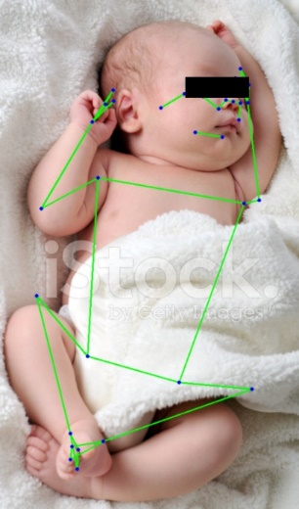
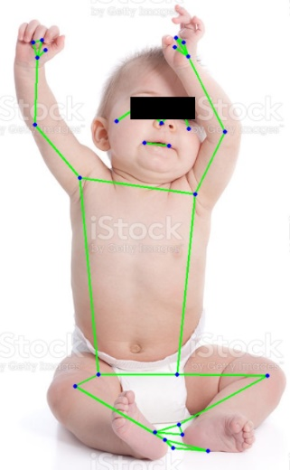
姿勢辨識 (2/7)
骨架圖相似
不同動作且不同視角
目標：非限定視角辨識
(a) 俯視嬰兒躺姿
(b) 平視嬰兒坐姿
▲ 不同視角之嬰兒骨架偵測結果
Notes:
又因本研究目標是能從非限定視角辨識嬰兒動作，
然而嬰兒骨架圖在俯視角與平視角中多有相似之處，
如圖中的ａ和ｂ分別是俯視嬰兒躺姿及平視嬰兒坐姿，
但其骨架圖相似，將無法達到良好的應用結果。

Slide 37
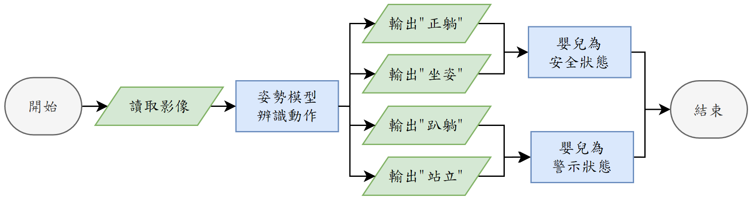
姿勢辨識 (3/7)
改為基於深度學習技術
模型訓練：辨識四種嬰兒基礎姿勢
自製資料集：使用網路真實嬰兒臉部影像
▲ 姿勢辨識流程圖
Notes:
因此，本文最終使用深度學習技術進行嬰兒動作辨識，
使用自行收集的嬰兒影像資料集，訓練可辨識四種嬰兒基礎姿勢之模型。
本部分流程如圖：
同樣先讀取嬰兒影像，透過本文訓練的模型進行姿勢辨識，
若判斷姿勢為趴躺或爬行，則嬰兒為警示狀態，否則就可接續下一張影像的判斷。

Slide 38
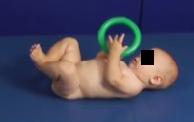
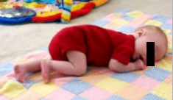
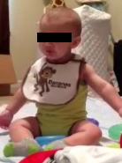
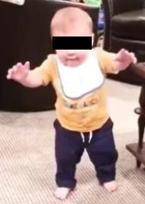
姿勢辨識 (4/7)
嬰兒姿勢 資料集 （四類） | 類別 | 定義 | 圖例 | 張數 | 比例
 | 正躺 | 腹部面朝上， 背部貼於水平面 |  | 3774 | 24.48%
 | 趴躺 | 腹部面朝下， 含趴睡及爬行等 |  | 3921 | 25.43%
 | 坐姿 | 臀部貼於水平面， 背部未貼於同平面 |  | 3900 | 25.30%
 | 站立 | 腳掌貼於水平面， 腹背部皆未平行此平面 |  | 3821 | 24.79%
 | 總和 |  |  | 15416 | 100%
Notes:
本資料集包含嬰兒的正臉及側臉影像，總共 3475 張照片。
並將所有影像分為訓練、測試及驗證集，各部分占比為 70%、20% 及 10%。
再以 ResNet50進行模型訓練，最終達成辨識三種嬰兒臉部狀態：安全、使用奶嘴及警示。

Slide 39
姿勢辨識 (5/7)
嬰兒姿勢 資料集 （五類） | 類別 | 定義 | 圖例 | 張數 | 比例
 | 正躺 | 腹部面朝上， 背部貼於水平面 |  | 3774 | 24.48%
 | 趴躺 | 腹部面朝下， 含趴睡及爬行等 |  | 3921 | 25.43%
 | 坐姿 | 臀部貼於水平面， 背部未貼於同平面 |  | 3900 | 25.30%
 | 站立 | 腳掌貼於水平面， 腹背部皆未平行此平面 |  | 3821 | 24.79%
 | 總和 |  |  | 15416 | 100%
趴睡
、
爬行
(五類)
Notes:
本資料集包含嬰兒的正臉及側臉影像，總共 3475 張照片。
並將所有影像分為訓練、測試及驗證集，各部分占比為 70%、20% 及 10%。
再以 ResNet50進行模型訓練，最終達成辨識三種嬰兒臉部狀態：安全、使用奶嘴及警示。

Slide 40
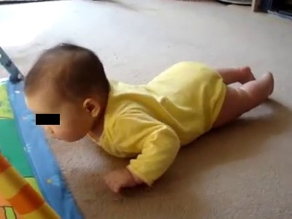
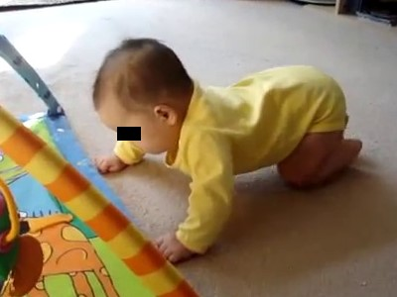
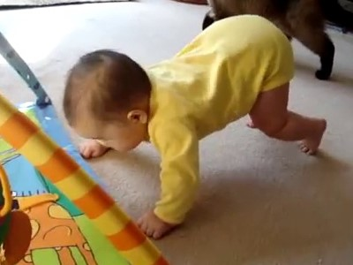
姿勢辨識 (6/7)
分類過細
動作相似：皆腹面朝下，僅四肢及軀體不同
趴睡及爬行互相誤判
(a) 四肢及軀體皆貼地
(b) 僅手掌與小腿貼地
(c) 僅手掌與腳掌貼地
▲ 嬰兒腹面朝下之姿
Notes:
原先，本研究將嬰兒姿勢分為五類：正躺、趴睡、爬行、坐姿及站立，而趴睡及爬行二類時常發生互相誤判，致使辨識錯誤率高。
推測原因為此二類嬰兒皆呈現腹面朝下之姿，如下圖ａｂｃ，其不同處在於四肢及軀體是否貼地。
但若接續細分姿勢，將使分類過細。

Slide 41
姿勢辨識 (7/7)
模型訓練
使用 ResNet50 訓練 20 回合
辨識：正躺、趴躺、坐姿及站立
類別 | 訓練集 | 測試集 | 驗證集 | 總和
張數 | 10815 | 3857 | 744 | 15416
比例 | 70% | 25% | 5% | 100%
Notes:
而嬰兒臉部資料集的部分，
本文將嬰兒臉部狀態分為三類，
第一類是嬰兒五官皆未被遮擋的安全狀態，如圖ａ，
第二類是嬰兒正在使用奶嘴，故也是安全狀態，如圖ｂ，
第三類則是嬰兒臉部因溢奶遭嘔吐物遮蔽，或被毛巾等其他外物遮蓋，而可能造成窒息危險，為警示狀態，如圖ｃ。

Slide 42
大綱
研究動機與目的
相關研究
研究方法
系統流程介紹
臉部遮擋辨識
姿勢辨識
危險情境判斷方法
實驗設計與結果
結論與未來展望
Notes:
最後介紹系統中的危險情境判斷方法。

Slide 43
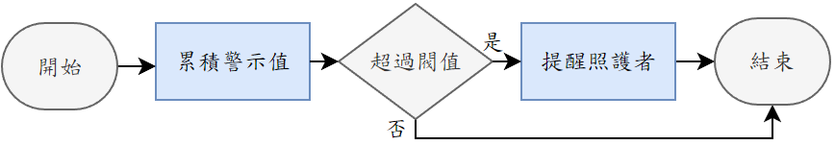
危險情境判斷方法
使用變數累積模型判斷為警示之幀數
變數超過閥值才警示
▲ 危險情境判斷流程圖
Notes:
由於在實際情境中，當嬰兒做出具危險性之行為時，需持續一段時間才會導致危險發生，並不須判斷一幀畫面為警示狀態，就立即通知照護者。
因此，本系統使用一變數累積模型判斷嬰兒狀態為警示之幀數，當此變數超過設定閥值時，系統才會發出警示提醒照護者。
此步驟不但更符合實際使用情境，同時亦可減少因模型辨識錯誤而誤判及誤發警報的情形。

Slide 44
大綱
研究動機與目的
相關研究
研究方法
實驗設計與結果
臉部偵測準確度實驗
臉部偵測執行時間實驗
臉部遮擋辨識實驗
姿勢辨識實驗
影片危險偵測實驗
結論與未來展望
Notes:
接著，第四部分介紹各實驗之目的與設計、評估方式以及結果與分析。
首先是臉部偵測準確度實驗。

Slide 45
臉部偵測準確度實驗 (1/6) － 目的
針對嬰兒面部進行臉部遮擋辨識
系統設計：兼具準確性及執行效能
SSD：偵測速度快，召回率低，但準確度高
未找到則用 RetinaFace：正確率及準確率皆高
Notes:
在收集嬰兒臉部資料集時，需針對嬰兒影像擷取出臉部範圍，進而後續的臉部遮擋辨識階段。
為了使本系統擁有較佳的臉部偵測準確性且兼具執行效能，
本文分別透過臉部偵測演算法準確度與執行時間進行實驗，進而驗證以下設計：
先使用 SSD 演算法偵測嬰兒臉部，此方法召回率雖低，但其準確度很高，故能利用此算法的時間優勢；
而若 SSD 演算法找不到嬰兒面部時，則接續使用 RetinaFace 演算法，利用其正確率及準確率皆高之優點進行嬰兒臉部偵測。

Slide 46
臉部偵測準確度實驗 (2/6) － 設計
資料集：3.3.1節之嬰兒姿勢資料集
演算法：OpenCV、SSD、MTCNN及RetinaFace
評估：accuracy、precision及recall
Notes:
本實驗使用 3.3.1 節的嬰兒姿勢資料集，分析 OpenCV、SSD、 MTCNN及 RetinaFace等人臉偵測演算法，計算其臉部擷取之準確度。

Slide 47
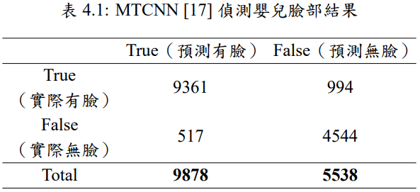
臉部偵測準確度實驗 (4/6) － 結果與分析
演算法 | Accuracy | Precision | Recall | 詳細結果
RetinaFace | 99.78% | 99.75% | 99.91%
MTCNN | 74.60% | 94.78% | 73.36%
SSD | 99.90% | （僅關注有臉數據）
Haar Cascade | 79.90% | （僅關注有臉數據）
Notes:
通過實驗結果，
可看到RetinaFace相較於MTCNN擁有很高的accuracy, precision及recall。

Slide 48
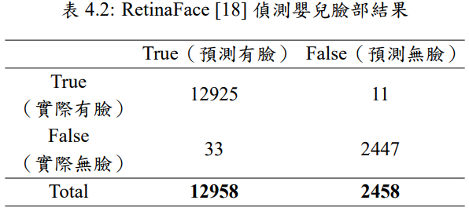
臉部偵測準確度實驗 (4/6) － 結果與分析
MTCNN
accuracy: 90.20%, precision: 94.76%, recall: 90.93%
RetinaFace
accuracy: 99.78%, precision: 99.75%, recall: 99.91%
Notes:
通過實驗結果，
可看到RetinaFace相較於MTCNN擁有很高的accuracy, precision及recall。

Slide 49
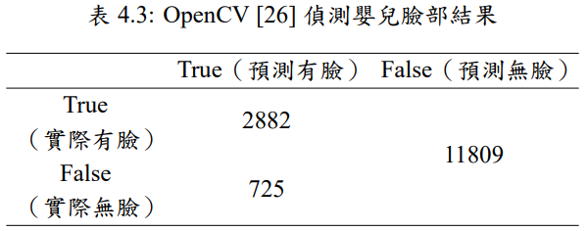
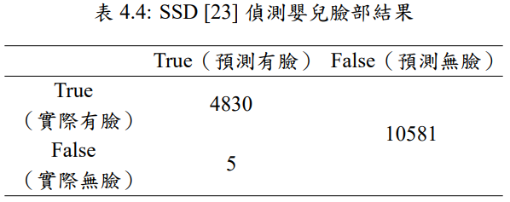
臉部偵測準確度實驗 (5/6) － 結果與分析
OpenCV及SSD之實驗結果中，多數影像誤判為無臉，即影像中有嬰兒臉部畫面，但演算法未偵測之，故僅關注判斷為有臉之數據。
OpenCV – precision: 79.90%
SSD – precision: 99.90%
Notes:
而通過下面兩表，
可看到OpenCV與 SSD將多數影像皆誤判為無臉（False），亦即影像中有嬰兒臉部畫面但演算法未偵測之，
故此部分僅關注判斷為有臉（True）之數據統計。
也可看到經計算後，SSD precision很高的結果。

Slide 50
臉部偵測準確度實驗 (6/6) － 結果與分析
因此，透過本實驗結果可得出選用 RetinaFace 演算法進行嬰兒臉部偵測，可擁有較佳的偵測準確度。
Notes:
因此，透過本實驗結果可得出選用RetinaFace演算法進行嬰兒臉部偵測，可擁有較佳的偵測準確度。

Slide 51
大綱
研究動機與目的
相關研究
研究方法
實驗設計與結果
臉部偵測準確度實驗
臉部偵測執行時間實驗
臉部遮擋辨識實驗
姿勢辨識實驗
影片危險偵測實驗
結論與未來展望
Notes:
第二項介紹臉部偵測執行時間實驗。

Slide 52
臉部偵測執行時間實驗 (1/4) － 目的與設計
本研究進行嬰兒臉部偵測除了考量準確度外，亦希望提升整體系統之執行效率。
本實驗使用3.3.1節之嬰兒姿勢資料集，分析 OpenCV、SSD、MTCNN及RetinaFace 等人臉偵測演算法之執行時間，以驗證適合本系統之演算法。
Notes:
本研究進行嬰兒臉部偵測除了考量準確度外，亦希望提升整體系統之執行效率。
因此，本實驗使用 3.3.1 節的嬰兒姿勢資料集，分析OpenCV、SSD、MTCNN及RetinaFace等人臉偵測演算法之執行時間，
以驗證適合本系統的演算法。

Slide 53
臉部偵測執行時間實驗 (2/4) － 評估方式
針對四項演算法之執行速度進行比較，透過計算演算法偵測15416 張資料集所花費之時間，計算各演算法平均偵測一張影像之執行時間。
Notes:
透過計算四項演算法偵測完整資料集共15416張影像所花費之時間，
計算各演算法平均偵測一張影像之執行時間，
以進行此部分的評估。

Slide 54
臉部偵測執行時間實驗 (3/4) －結果與分析
四項演算法平均每張影像偵測用時：
OpenCV：0.07秒
SSD：0.04秒
MTCNN：0.50秒
RetinaFace：1.33秒
因此，透過本實驗可得出使用 SSD 演算法進行嬰兒臉部偵測，將可擁有較佳的偵測速度。
Notes:
通過實驗結果，
計算出四項演算法平均每張影像偵測用時，
其中SSD平均每張僅需0.04秒，
而前一個實驗得出最佳準確度的RetinaFace則平均需要1.33秒。
因此，透過本實驗結果可得出使用 SSD 演算法進行嬰兒臉部偵測， 將可擁有較佳的偵測速度。

Slide 55
臉部偵測執行時間實驗 (4/4) －結果與分析
總結 4.1 節與 4.2 節之實驗結果，驗證本系統先使用 SSD 演算法偵測嬰兒臉部，未如期找到目標時，則改以 RetinaFace 演算法偵測，達成兼具準確性及執行效率之系統目標。
Notes:
而總結這兩項實驗結果，
驗證本系統先使用 SSD 演算法偵測嬰兒臉部，未如期找到目標時，則改以 RetinaFace 演算法偵測，
達成兼具準確性及執行效率之系統目標。

Slide 56
大綱
研究動機與目的
相關研究
研究方法
實驗設計與結果
臉部偵測準確度實驗
臉部偵測執行時間實驗
臉部遮擋辨識實驗
姿勢辨識實驗
影片危險偵測實驗
結論與未來展望
Notes:
第三項實驗為臉部遮擋辨識實驗。

Slide 57
臉部遮擋辨識實驗 (1/2) － 目的與設計
本文為偵測嬰兒臉部是否遭非奶嘴異物遮擋。
使用 3.2.2 節之嬰兒臉部資料集以 ResNet50 訓練模型，並透過驗證集進行模型驗證。
程式實作中，網路訓練回合數為 20，設定影像資料大小為 224x224，包含三個類別（臉部無遮擋及使用奶嘴之安全狀態與臉部遭異物遮擋之危險狀態）。
Notes:
本研究中，利用深度學習技術辨識嬰兒臉部是否遭非奶嘴之異物遮蔽，進而判斷嬰兒是否處於危險情境中。
因此，本實驗使用3.2.2 節的嬰兒臉部資料集以ResNet50訓練模型，並透過驗證集進行模型驗證。
程式實作中，網路訓練回合數為 20，設定影像資料大小為 224x224， 包含三個類別（臉部無遮擋之安全狀態、使用奶嘴及面部遭異物遮蔽之警示狀態）。

Slide 58
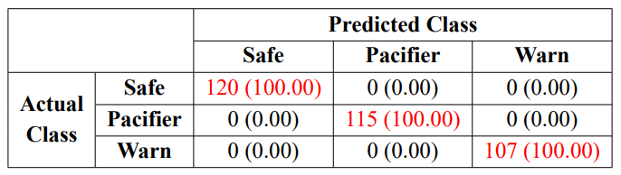
臉部遮擋辨識實驗 (2/2) － 結果與分析
訓練準確率 98.06%，測試準確率99.43%。
使用 342 張之驗證集影像進行模型驗證，所有影像皆辨識正確。
Notes:
模型最終訓練準確率達 98.06%，而測試準確率達 99.43%。
並使用 342 張之驗證集影像進行模型驗證，可看到混淆矩陣如下表，
結果為所有影像皆辨識正確。

Slide 59
大綱
研究動機與目的
相關研究
研究方法
實驗設計與結果
臉部偵測準確度實驗
臉部偵測執行時間實驗
臉部遮擋辨識實驗
姿勢辨識實驗
影片危險偵測實驗
結論與未來展望
Notes:
第四項實驗為姿勢辨識實驗。

Slide 60
姿勢辨識實驗 (1/3) － 目的與設計
本文為辨識嬰兒姿勢是否處於危險狀態。
使用 3.3.1 節之嬰兒姿勢資料集以 ResNet50 訓練模型，並透過驗證集進行模型驗證。
程式實作中，網路訓練回合數為 20，設定影像資料大小為 224x224，包含四個類別（正躺、趴躺、坐姿及站立）。
Notes:
本研究中，利用深度學習技術辨識嬰兒基礎姿勢，進而判斷嬰兒是否處於危險情境中。
因此，本實驗使用 3.3.1 節之嬰兒姿勢資料集以ResNet50訓練模型，並透過驗證集進行模型驗證。
程式實作中，包含四個類別（正躺、趴躺、坐姿及站立），而其餘設定皆同臉部遮擋辨識實驗。

Slide 61
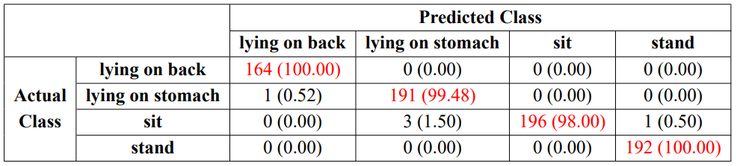
姿勢辨識實驗 (2/3) － 結果與分析
訓練準確率 99.45%，測試準確率99.71%。
使用 744張之驗證集影像進行模型驗證，其中有五張辨識錯誤。
Notes:
模型最終訓練準確率達 99.45%，而測試準確率達 99.71%。
再使用 744 張之驗證集進行模型驗證，其混淆矩陣如表，
包含了五張類別辨識錯誤的影像，如表中標出的黃色處。

Slide 62
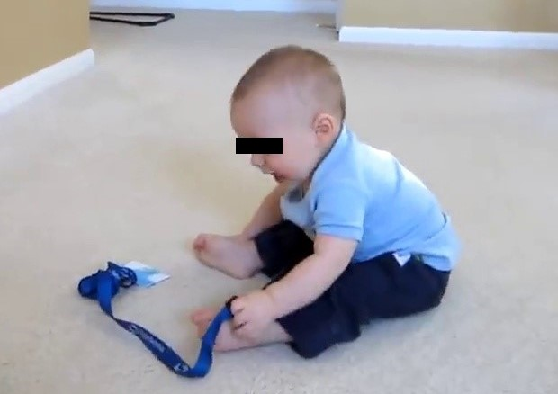
姿勢辨識實驗 (3/3) － 結果與分析
驗證集辨識錯誤的影像中，有三張將坐姿誤判為趴躺姿勢，推測原因為嬰兒雖呈現坐姿，但上半身貼近其腿部，而導致誤判。
Notes:
驗證集辨識錯誤的影像中，有三張將坐姿誤判為趴躺姿勢，
推測原因為嬰兒雖呈現坐姿，如圖所示，但上半身貼近其腿部，而導致誤判。

Slide 63
大綱
研究動機與目的
相關研究
研究方法
實驗設計與結果
臉部偵測準確度實驗
臉部偵測執行時間實驗
臉部遮擋辨識實驗
姿勢辨識實驗
影片危險偵測實驗
結論與未來展望
Notes:
最後介紹影片危險偵測實驗。

Slide 64
影片危險偵測實驗 (1/4) － 目的與設計
本實驗為驗證此系統能基於嬰兒影像進行危險監測，利用網路之真實嬰兒影片，包含不同之拍攝視角、嬰兒樣貌及狀態等，實驗臉部遮擋辨識模型與姿勢辨識模型之準確性。
Notes:
本研究基於嬰兒影像進行臉部遮擋及姿勢辨識，透過讀取嬰兒影片達成危險監測之目標。
因此，本實驗為驗證此系統能基於嬰兒影像進行危險監測，
利用網路真實嬰兒影片，包含不同之拍攝視角、嬰兒樣貌及狀態等，實驗臉部遮擋辨識模型與姿勢辨識模型之準確性。

Slide 65
影片危險偵測實驗 (2/4) － 評估方式
本實驗將影片切成共3374幀影像，並透過輸出每幀影像之臉部遮擋及姿勢辨識結果，計算其accuracy、precision 及 recall，驗證此二模型得以應用在監測嬰兒危險情境。
Notes:
本實驗將影片切成共3374幀影像，
並透過輸出每幀影像之臉部遮擋及姿勢辨識結果，計算其accuracy、precision及recall，
以驗證此二模型得以應用在監測嬰兒危險情境。

Slide 66
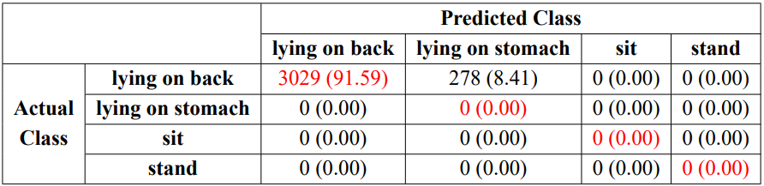
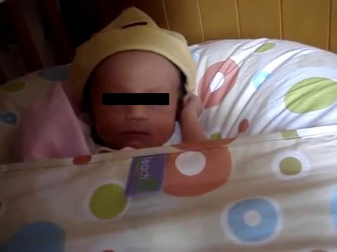
影片危險偵測實驗 (3/4) － 結果與分析
姿勢辨識：含 278 張誤判為趴躺姿勢的影像，推測為嬰兒身體遭棉被遮擋，只拍攝到臉部。
Notes:
實驗結果中，
首先，姿勢辨識的部分，其混淆矩陣如表，
包含了 278 張誤判為趴躺姿勢的影像，如圖所示，
推測原因為嬰兒身體遭棉被遮擋，而只拍攝到露出的嬰兒臉部， 故造成姿勢辨識錯誤。

Slide 67
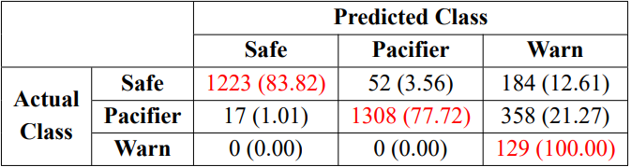
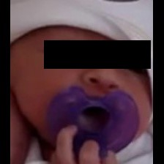
影片危險偵測實驗 (4/4) － 結果與分析
臉部遮擋辨識：多張影像誤判為警示狀態，推測為影像中之奶嘴或嬰兒臉部遭手部等遮擋。
Notes:
其次，臉部遮擋辨識的部分，其混淆矩陣如表，
有多張影像類別應為嬰兒正在使用奶嘴或安全狀態，但誤判為遭異物遮蔽之警示狀態，如圖所示，
推測原因為影像中之奶嘴或嬰兒臉部遭手部等遮擋，而誤判類別。

Slide 68
大綱
研究動機與目的
相關研究
研究方法
實驗設計與結果
結論與未來展望
結論
未來展望
Notes:
最後第五部分，對本論文進行總結，並闡述本研究未來可發展與應用之處。
首先是結論。

Slide 69
結論 (1/2)
有別於感測器式之功能單一性及不便性，及影像式僅關注嬰兒呼吸或單一動作之研究。
本文基於深度學習技術，透過嬰兒影像：
辨識嬰兒正躺、趴睡、坐姿及站立等姿勢。
辨識嬰兒是否因嘔吐物、毛巾等外物遮擋臉部。
提供關注於嬰兒臉部及動作之多種危險情境監測系統，有助於降低嬰兒死亡之風險。
Notes:
本研究優於過往感測器式偵測之功能單一性及不便性，
也不同於既有之影像式偵測僅關注嬰兒呼吸或單一動作之研究。
本文基於深度學習技術，透過嬰兒影像畫面進行兩大功能之偵測：
包含臉部遮擋及姿勢辨識，其訓練及測試準確率皆達 98% 以上。
以提供關注於嬰兒臉部及動作之多種危險情境監測系統，有助於協助照護者，並降低嬰兒死亡之風險。

Slide 70
結論 (2/2)
由於目前未有公開嬰兒資料集，故本論文使用之所有嬰兒影像，皆收集自網路上真實嬰兒照片或影片擷取，再經前處理及分類標示而成。
Notes:
另外，由於目前未有公開之嬰兒資料集，
故本論文使用的所有嬰兒影像，皆收集自網路上實際嬰兒照片或影片擷取，再經前處理及分類標示而成。

Slide 71
大綱
研究動機與目的
相關研究
研究方法
實驗設計與結果
結論與未來展望
結論
未來展望
Notes:
最後是未來展望。

Slide 72
未來展望 (1/2)
危險辨識功能：
在偵測姿勢時加入時間資訊，預期得以判斷更多嬰兒行為，如：翻身及爬行等動作。
除辨識嬰兒臉部遭異物遮蔽外，若加入偵測面部表情等其他資訊，可更詳盡監測嬰兒狀態。
提供多嬰兒情境偵測，則使用場景將可更廣泛。
Notes:
首先是危險辨識功能的部分：
在偵測姿勢時加入時間資訊，預期得以判斷更多嬰兒行為，如：翻身及爬行等動作。
而除了辨識嬰兒臉部遭異物遮蔽外，若加入偵測面部表情等其他資訊，可更詳盡監測嬰兒狀態。
第三點則是提供多嬰兒情境偵測，則使用場景將可更廣泛。

Slide 73
未來展望 (2/2)
系統實作：
提供設定觀測年齡區間，即可針對不同特定年齡嬰幼兒警示其具危險性之動作。
結合社群通訊軟體等，如：Line 或 Telegram 等，進行即時之推播訊息以通知照顧者。
Notes:
而系統實作方面：
未來可提供設定觀測年齡區間，即可針對不同特定年齡嬰幼兒警示其具危險性的動作。
另外，也可結合社群通訊軟體等，如：Line 或 Telegram 等，進行即時之推播訊息以通知照顧者。

Slide 74
影片展示
Notes:
接著為大家進行影片展示。

Slide 75
Q&A
Notes:
現在進行QA時間。

Slide 76
謝謝口試委員的聆聽與建議 ! Thank you for your time and attention.
Notes:
最後，
再次感謝各位口試委員出席我的口試審查，
並感謝各位口試委員、教授及同學們的聆聽與建議!

